Slide 1
Traitement dans environnement BigData sur le Cloud
Mouhaïminou OUEDRAOGO

Slide 2
Plan de présentation
01
02
03
04
Problématique et contexte
Déploiement de la solution en local
Déploiement sur le cloud
Conclusion
et Axe d'amélioration

Slide 3
Problématique et contexte
01

Slide 4



Introduction à la problématique
Contexte actuel
Enjeux et objectifs
Démarche
Start up "Fruits!"
Oeuvre dans la préservation de la biodiversité des fruits.
Proposer une soltion innovante des recoltes des fruits
Mettre en place une application permettant de prendre une photo d’un fruits et d’obtenir en retour les informations sur ce fruits
Reprendre le notebbok d’un alternant
Rajouetr une reduction de dimension
Deploiyer sur le cloud

Slide 5
Déploiement de la solution en local
02

Slide 6

Installation de Spark et des packages en local
01
Téléchargement de Spark
02
Installation de packages
Télécharger la dernière version de Spark depuis le site officiel d'Apache Spark.
Utiliser la commande "pip install" pour installer les packages nécessaires localement.

Slide 7

Installation de Spark et des packages en local
Configuration de l'environnement
Configurer les variables d'environnement telles que JAVA_HOME et SPARK_HOME et HADOOP_HOME pour assurer le bon fonctionnement de Spark en local.

Slide 8

Exécution de notebook en local
01
Configuration requise
Vérifiez que votre ordinateur dispose de la capacité et des logiciels nécessaires pour exécuter les notebooks localement
02
Étapes d'exécution
Suivez les étapes pour ouvrir et exécuter correctement les notebooks localement sur votre machine

Slide 9
Déploiement sur le cloud
03

Slide 10
Installation de l'environnement Big Data sur le Cloud IAAS ou PAAS
Solution IAAS(Infrastructure AS A Service)
les serveurs sont vierges
On doit faire nous mêmes les installations de toous les outils pour notre script de spart (spark, java, python , jupyter ...)
Inconvenients : fastidieux
Solution PAAS (Plateforme As A Service)
Tous les Frameworks sont déjà installés (spark, jupyterhub, hadoop...)
Patch de sécurité automatiquement mis à jour
facilité de clonage des clusters
Cette solution a été retenue pour notre projet

Slide 11
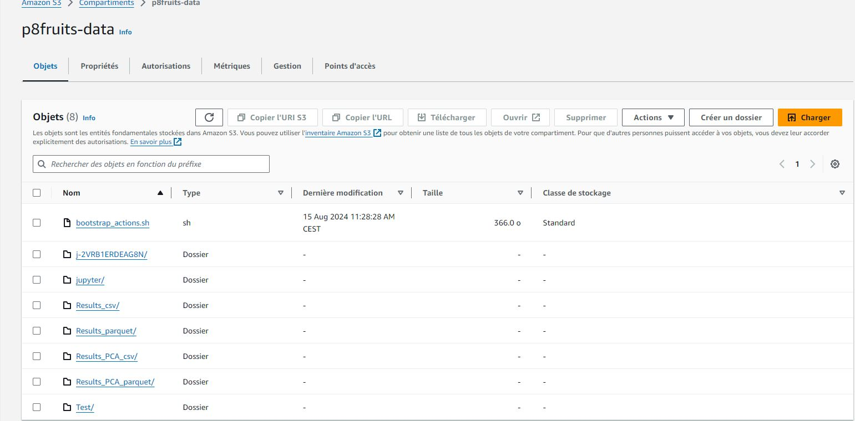
Installation de l'environnement Big Data sur le Cloud
Configuration IAM
Création d’un utilisateur : Mouhaiminou
Création d’une paire de clés(keypair) pour sécuriser l’accès à la connexion utilisateur
choix de la region : eu-west-3 (Paris) pour le respect du RGPD
Configuration S3 (Simple Storage Service)

Slide 12
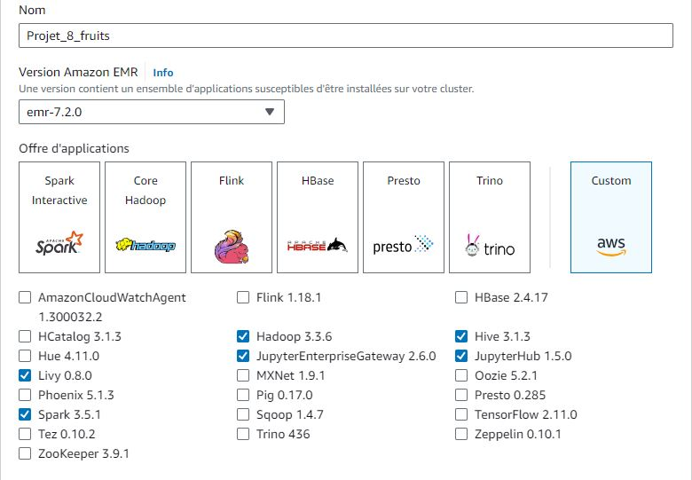
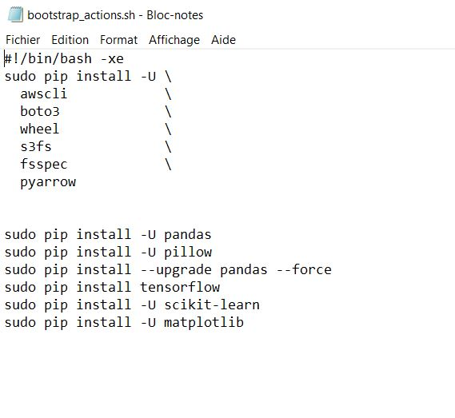
Installation de l'environnement Big Data sur le Cloud
Création du cluster
Action d’amorçage

Slide 13
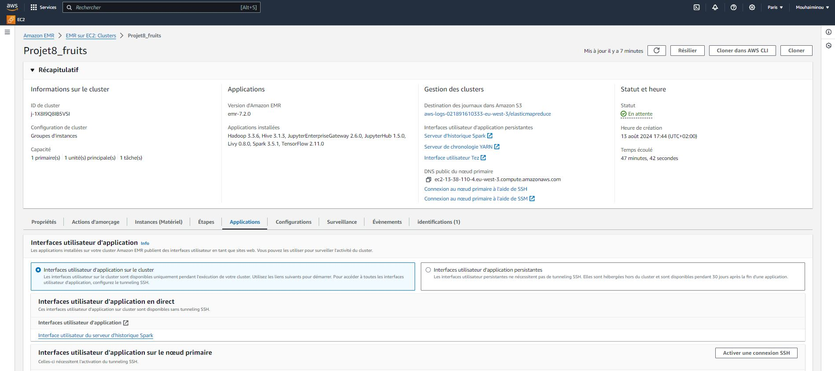
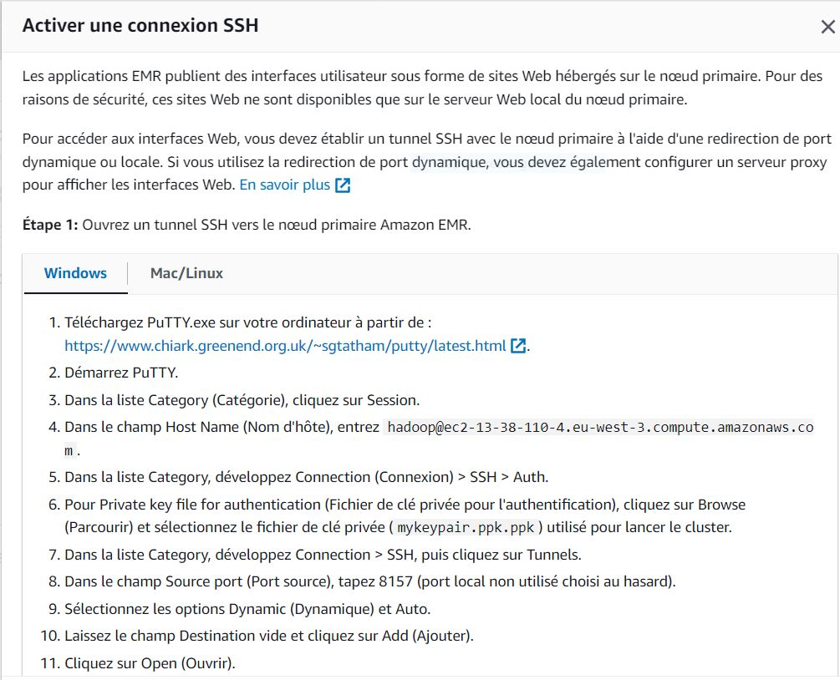
Installation de l'environnement Big Data sur le Cloud
Connexion SSH

Slide 14
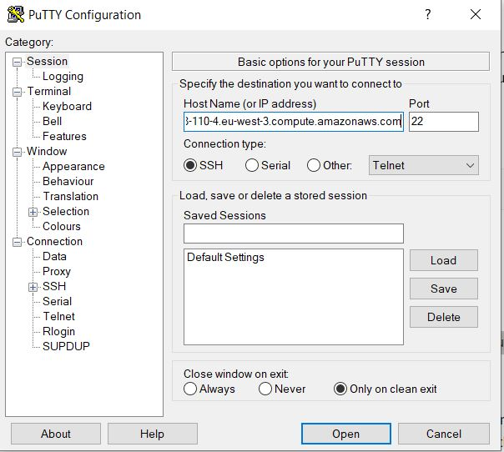
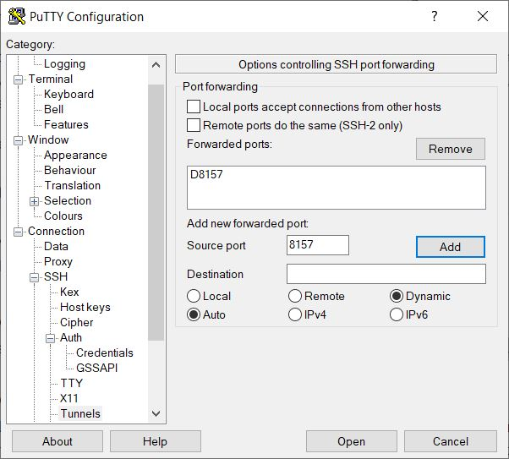
Installation de l'environnement Big Data sur le Cloud
Connexion SSH

Slide 15
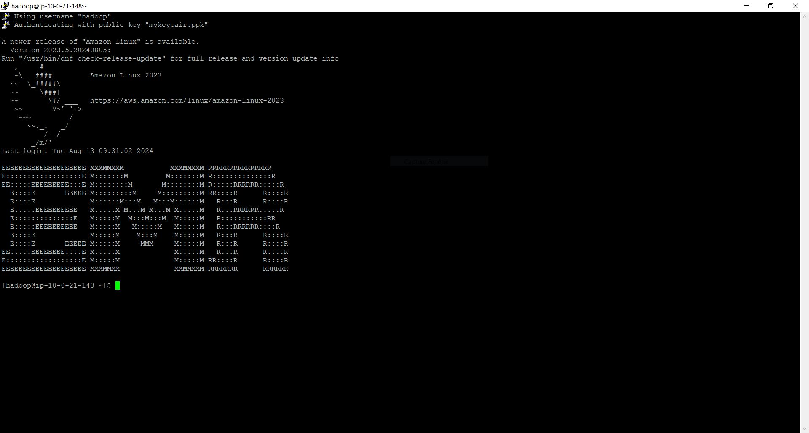
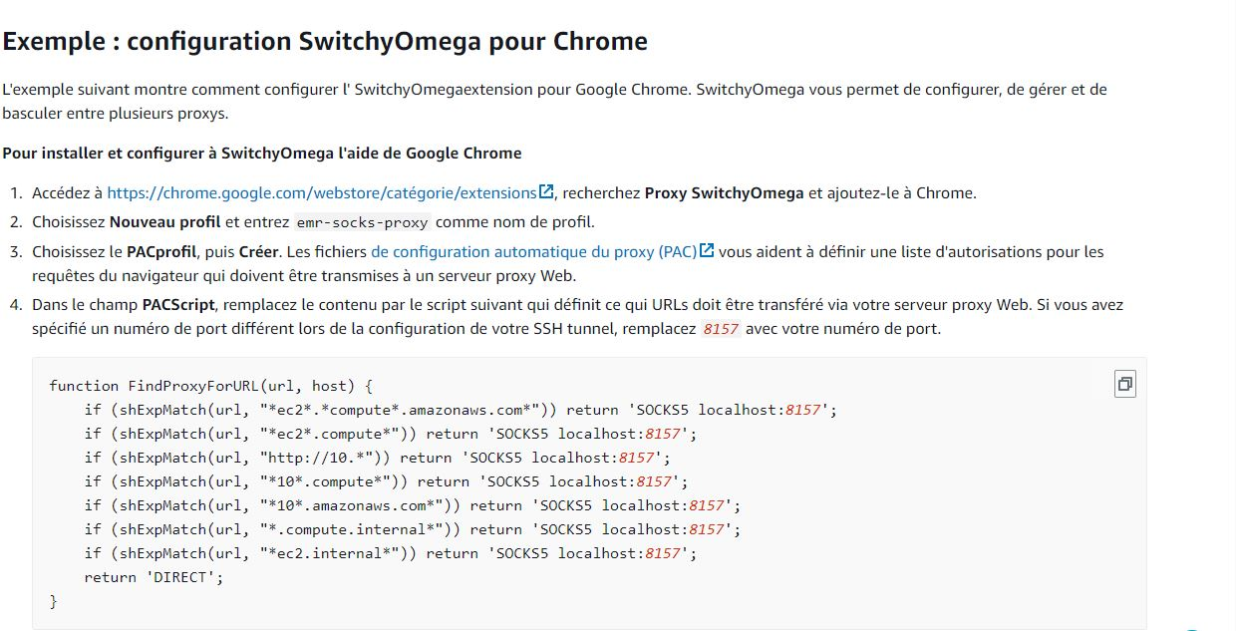
Installation de l'environnement Big Data sur le Cloud
Etablissement de la connexion
Accéssibilité des applications

Slide 16
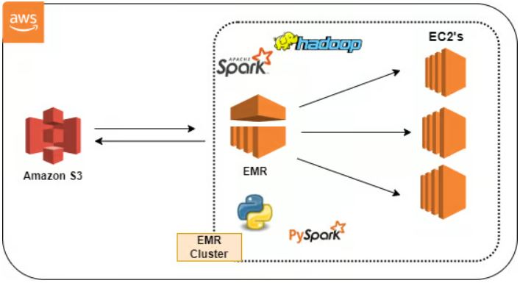
Chaîne de traitement

Slide 17
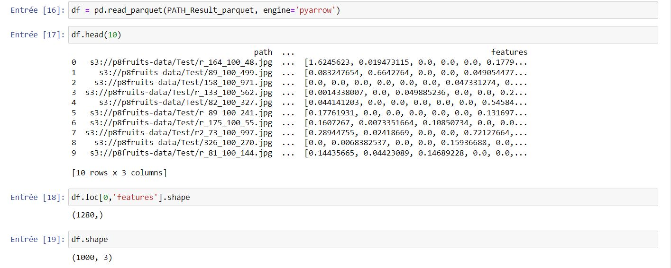
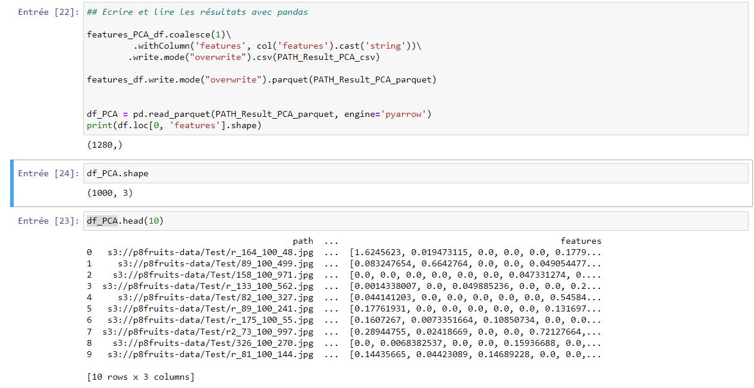
Features sans PCA
Features avec PCA

Slide 18
Axe d'amélioration et conclusion
04

Slide 19
Thank You

